Slide 1

春の環境がひきおこす乾燥によるゆらぎ のお悩み
※
※ゆらぎとは、外的要因や内的要因により日ごとに変化する状態のこと
春は、気温の上昇とともに紫外線が強まりはじめる季節です。
気温
湿度
UV-A
UV-B
気温
湿度
UV-A
UV-B
（℃）
（%）
（kl/㎡）
30.0
90
（kl/㎡）
1200
40
25.0
80
1000
30
20.0
70
800
15.0
60
600
20
10.0
400
10
5.0
50
200
40
12月
1月
2月
3月
4月
5月
気温・湿度 出典：気象庁ホームページ 東京2020年、2021年(月ごとの値)
紫外線 出典：国立環境研究所 有害紫外線モニタリングネットワーク事務局ホームページ 2021年つくば観測局
気温の上昇
紫外線の増加
寒暖差
暖かい日が増え、
じんわりと汗ばむ季節です。
知らないうちに
うっかり日焼けをする季節です。
季節の変わり目は
肌がゆらぎやすくなる季節です。
春は気温の上昇に伴い、
汗・皮脂の分泌が多くなります。
春は肌表面に影響を与えるUV-Bだけでなく、
肌の奥まで届くUV-Aも増えるため
気づかないうちに紫外線ダメージを受けています。
春の寒暖差がバリア機能を低下させます。
さらに、チリ・ほこりや花粉が肌に付着すると、
一時的に不安定な状態になります。

Slide 2






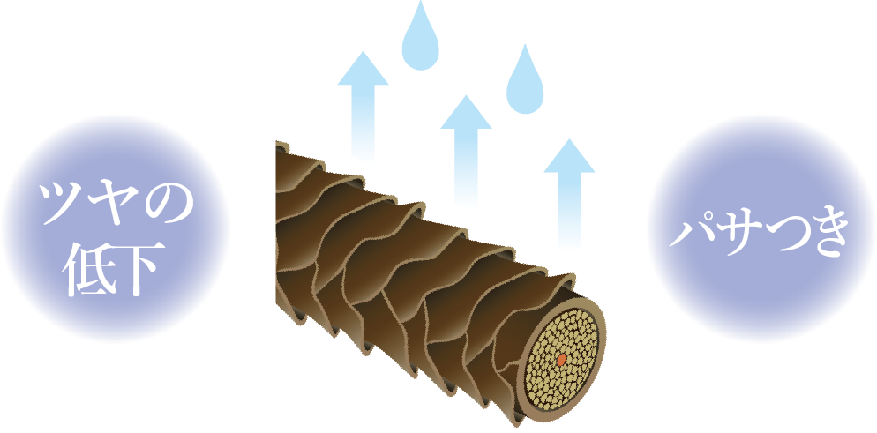
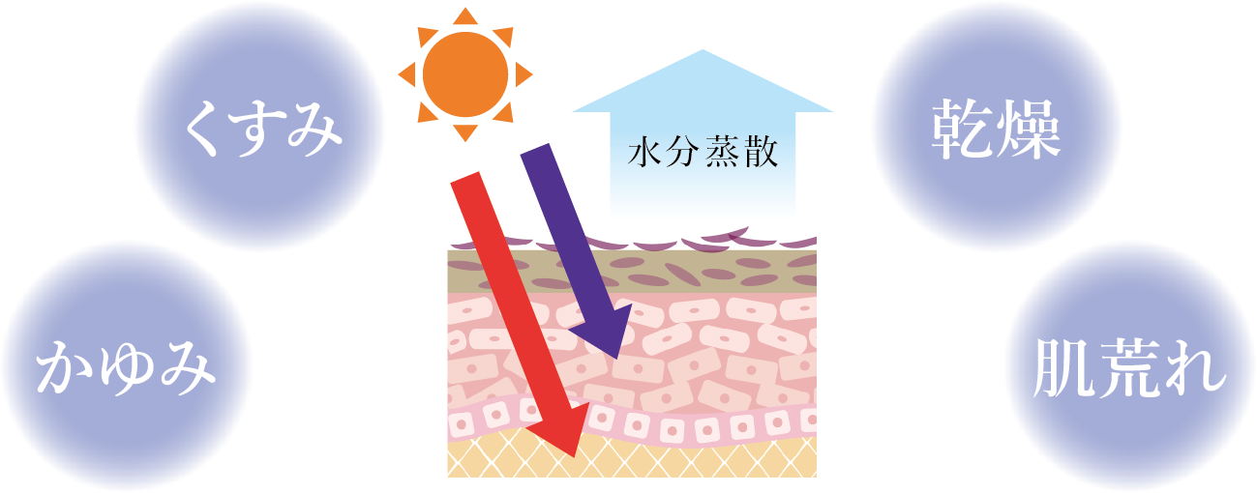







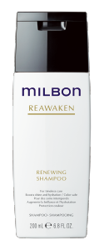
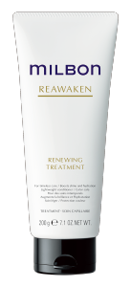
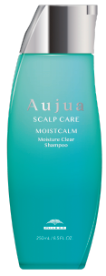

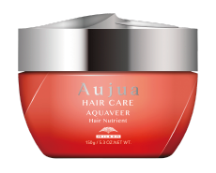
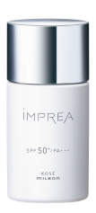
※
春は髪・頭皮・肌のゆらぎ による乾燥ケアがマストです。
※ゆらぎとは、外的要因や内的要因により日ごとに変化する状態のこと
春の環境
乾燥によるゆらぎ
気温の上昇・紫外線の増加・寒暖差
紫外線の影響でキューティクルが損傷し、
気温や湿度の変化でパサつきを感じやすい
油水分バランスが乱れ、バリア機能が低下。
外部刺激を受け、ターンオーバーが乱れます。
のトラブル〈 パサつき・ツヤの低下 〉
のトラブル〈 乾燥・かゆみ 〉
のトラブル〈 乾燥・肌荒れ・くすみ 〉
ヘアニュートリエント
リニューイング
シャンプー
リニューイング
トリートメント
モイスチュアクリア
シャンプー
ミルキースフレ
UV
ローション
※
35g
￥3,300
200mL
360mL
￥5,500
￥7,920
150g
￥4,730
200mL
500mL
1Lパック
￥2,640
￥4,950
￥7,260
200g
500g
1kgパック
￥3,520
￥6,710
￥9,900
250mL
500mL
1Lパック
￥3,080
￥4,620
￥6,930
（グランドサイズ詰替え用）
※販売名：オージュア MC モイスチュアクリアシャンプーv〈医薬部外品〉 ●イラストはイメージです。 ●価格は全て税込価格です。

